Slide 1
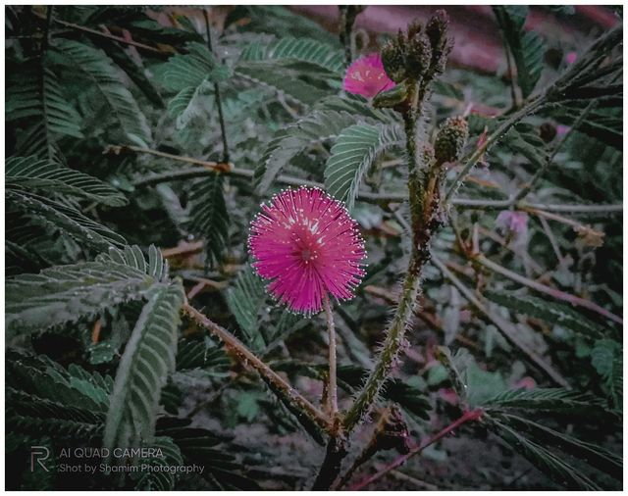
স্বাগতম

Slide 2
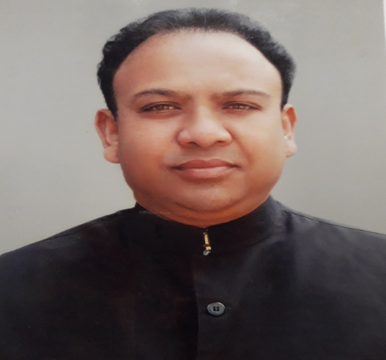
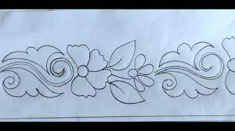
শিক্ষক পরিচিতি
নামঃ মোহাম্মদ মাসুদুজ্জামান
সহকারি শিক্ষক
চর নাছিরপুর উচ্চ বিদ্যালয়,
সদরপুর, ফরিদপুর।
পাঠ পরিচিতি
শ্রেণিঃ নবম-দশম
বিষয়ঃ জীববিজ্ঞান
অধ্যায়ঃ ষষ্ঠ
সময়ঃ ৫০ মিনিট

Slide 3
শিখনফল
এই পাঠ শেষে শিক্ষার্থীরা-
উদ্ভিদের পরিবহন কি তা বলতে পারবে
উদ্ভিদের পরিবহনের প্রয়োজনীয়তা ব্যাখ্যা করতে পারবে।
উদ্ভিদের পরিবহনের প্রক্রিয়া ব্যাখ্যা করতে পারবে।

Slide 4
প্রিয় শিক্ষার্থীরা ভিডিওটি মনযোগ সহকারে দেখ-

Slide 5
ভিডিওতে তোমরা কি দেখতে পেলে?
প্যাপেরিমা গাছগুলো লাল রঙ মেশানো পানিতে ডুবানোর পূর্বে এর রঙ সাদা ছিল। কিন্তু পানিতে ডুবানোর কয়েক ঘন্টা পর এর রঙ লাল হয়ে গেল।
এমন হওয়ার কারন কি ?
হ্যাঁ ঠিক বলেছ । প্যাপেরিমা গাছগুলো শেকড়ের সাহায্যে লাল পানি টেনে নিয়েছে বা শেকড় দিয়ে লাল পানি প্যাপেরিমা গাছের কান্ডে ও পাতায় প্রবেশ করেছে।

Slide 6
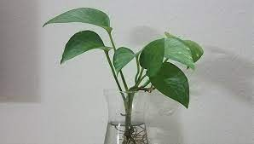
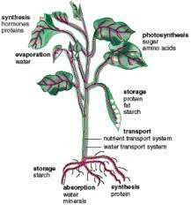
আমাদের আজকের পাঠ --
উদ্ভিদে পরিবহন

Slide 7
ভিডিওটি লক্ষ্য কর-
ভিডিওতে আমরা দেখছি যে গাছ তার শেকড় দিয়ে পানি টেনে নিচ্ছে। সেই পানি গাছের পাতায় পাতায় দ্রুত ছড়িয়ে যাচ্ছে । এভাবে পাতায় পানি পৌছালে সেখানে খাদ্য তৈরি হয়।

Slide 8
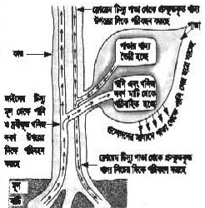
উদ্ভিদের পানি বা কোষরস আহরণ ও তৈরিকৃত খাদ্য সবররাহ চিত্র

Slide 9
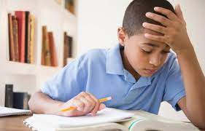
একক কাজ
উদ্ভিদের খাদ্য সরবরাহ পদ্ধতিটি খাতায় লিপিবদ্ধ কর।

Slide 10
উদ্ভিদে পরিবহন
উদ্ভিদে পরিবহন বলতে মাটি থেকে শোষিত পানি ও খনিজ লবণ এবং পাতায় প্রস্তুতকৃত খাদ্যের চলাচলকে বুঝায়। আমরা জানি, জাইলেম ভেসেলের মাধ্যমে পানি এবং খনিজ লবণ উদ্ভিদের পাতায় পৌঁছায়। প্রস্বেদন টান, কৈশিক শক্তি এবং মূলজ চাপের ফলে কোষরস উদ্ভিদের পাতায় পৌঁছে যায় বলে বিজ্ঞানীরা ধারণা করেন। এভাবে পাতায় পানি পৌঁছালে সেখানে খাদ্য তৈরি হয়।
এই খাদ্য উদ্ভিদের বিভিন্ন এলাকায় পরিবহনের দায়িত্ব নেয় ফ্লোয়েম টিস্যু। এ খাদ্য ফ্লোয়েমের সিভনলের মাধ্যমে প্রবাহিত হয়। উদ্ভিদের বিভিন্ন জৈব যৌগ ফ্লোয়েম টিস্যুর মাধ্যমে বিপরীত দিকে একই সাথে চলাচল করে। উদ্ভিদের নিচের দিকের যৌগগুলো নিচের দিকে, উপরে সংশ্লেষিত যৌগগুলো উপরের দিকে এবং উদ্ভিদের মাঝামাঝি এলাকায় সংশ্লেষিত পদার্থগুলো উপরে বা নিচে যেকোনো দিকে প্রবাহিত হয়।

Slide 11
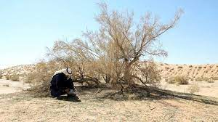
উদ্ভিদে পানি পরিবহনের প্রয়োজনীয়তা
পরিবহন অর্থ একস্থান থেকে অন্য স্থানে কোন পদার্থের স্থানান্তর। পানি ও খনিজ লবণের চলাচলকে উদ্ভিদে পরিবহন বলা হয়। উদ্ভিদে পানি ও খনিজ দ্রব্যের প্রয়োজনীয়তার কথা সব বিজ্ঞানীই স্বীকার করেছেন। এই পানি এবং খনিজ পদার্থ উদ্ভিদের কাজে আসতে হলে সেগুলোকে অবশ্যই বিক্রিয়াস্থল নিয়ে যেতে হবে। এজন্য পানি এবং খনিজ লবণ পরিবহন খুবই গুরুত্বপূর্ণ।
মূলরোম দিয়ে পানি ও খনিজ লবণ শোষিত হয়ে অভিস্রবণ প্রক্রিয়ায় কর্টেক্সের মধ্য দিয়ে জাইলেম ভেসেলে পৌঁছায় এবং প্রস্বেদন স্রোতের সাথে ধীরে ধীরে পাতায় গিয়ে পৌঁছে। সেখানে খাদ্য তৈরি হয়। পাতা থেকে তৈরি খাদ্য ফ্লোয়েমের সিভনল দিয়ে উদ্ভিদের বিভিন্ন অংশে পৌঁছে যায়। কখনো জাইলেম ভেসেল বা ফ্লোয়েমের সিভনল কোন কারণে বন্ধ হয়ে গেলে উদ্ভিদের মৃত্যু অবধারিত। এজন্য বলা যায় পরিবহন উদ্ভিদ জীবনে একটি অত্যন্ত গুরুত্বপূর্ণ কার্যক্রম।

Slide 12
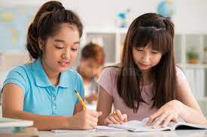
জোড়ায় কাজ
উদ্ভিদে পানি পরিবহন ও প্রয়োজনীয়তার দুটি করে দিক নোটবুকে লিখ।

Slide 13
মূল্যায়ন
01. উদ্ভিদে কয়টি প্রক্রিয়া সম্মিলিতভাবে শোষণ কাজ সম্পাদন করে? ক. ২ খ. ৩ গ. ৪ ঘ. ৫
02. নিচের কোনটি হাইড্রোফিলিক বা পানিপ্রিয় পদার্থ? ক. গ্লুকোজ খ. ল্যাকটোজ গ. সেলুলোজ ঘ. সুক্রোজ
0৩. কোন শক্তির টানে মাটিস্থ কৈশিক পানি মূলরোমে ঢুকে পড়ে? ক. প্রস্বেদন শক্তি খ. চোষক শক্তি গ. কৈশিক শক্তি ঘ. অভিকর্ষীয় শক্তি
০৯. প্রস্তুতকৃত খাদ্য উদ্ভিদে পরিবহনের দায়িত্ব গ্রহণ করে- ক. জটিল টিস্যু খ. ফ্লোয়েম টিস্যু গ. ভাজক টিস্যু ঘ. পেশি টিস্যু

Slide 14
আর কোন প্রশ্ন

Slide 15
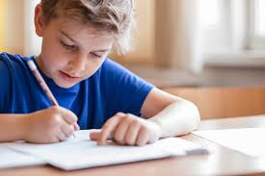
বাড়ির কাজ
উদ্ভিদের পরিবহন একটি জৈবিক প্রক্রিয়া ব্যাখ্যা কর।

